Slide 1
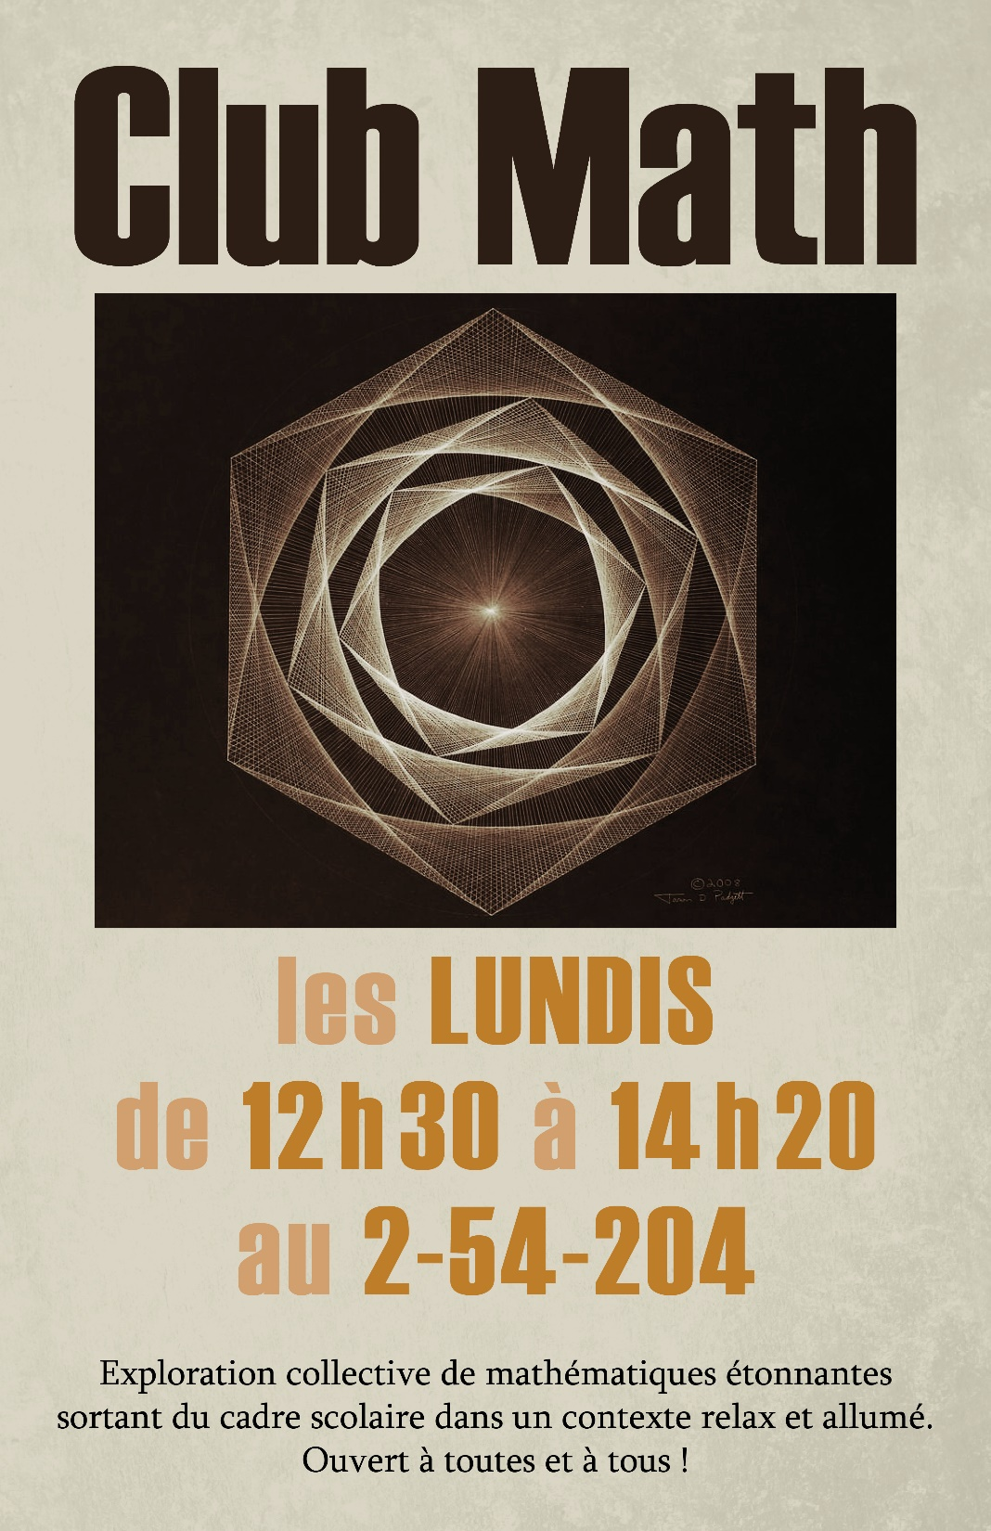
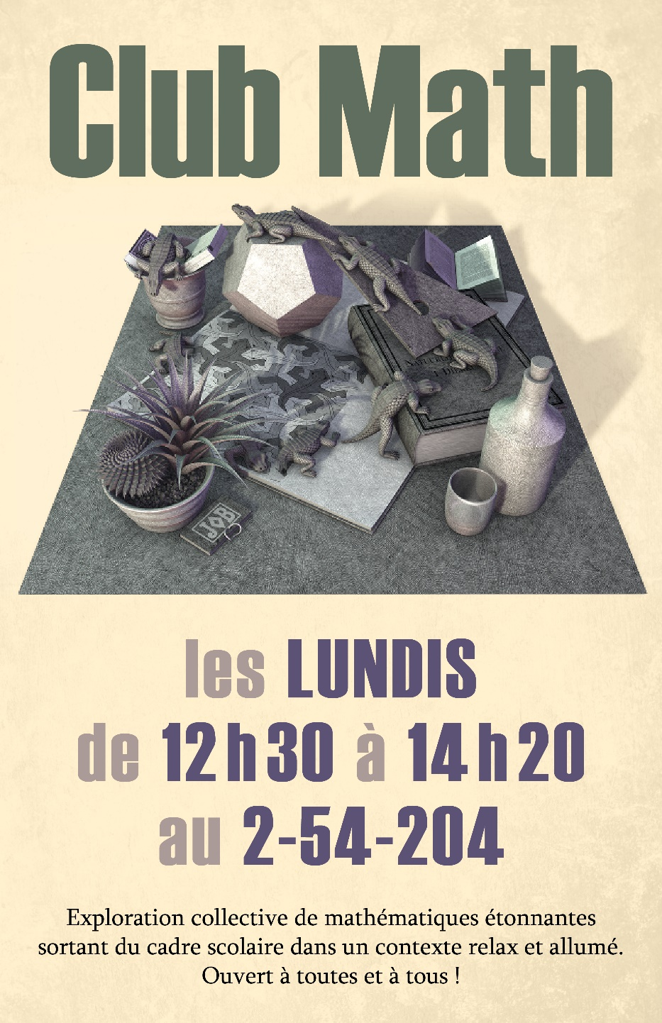

Slide 2
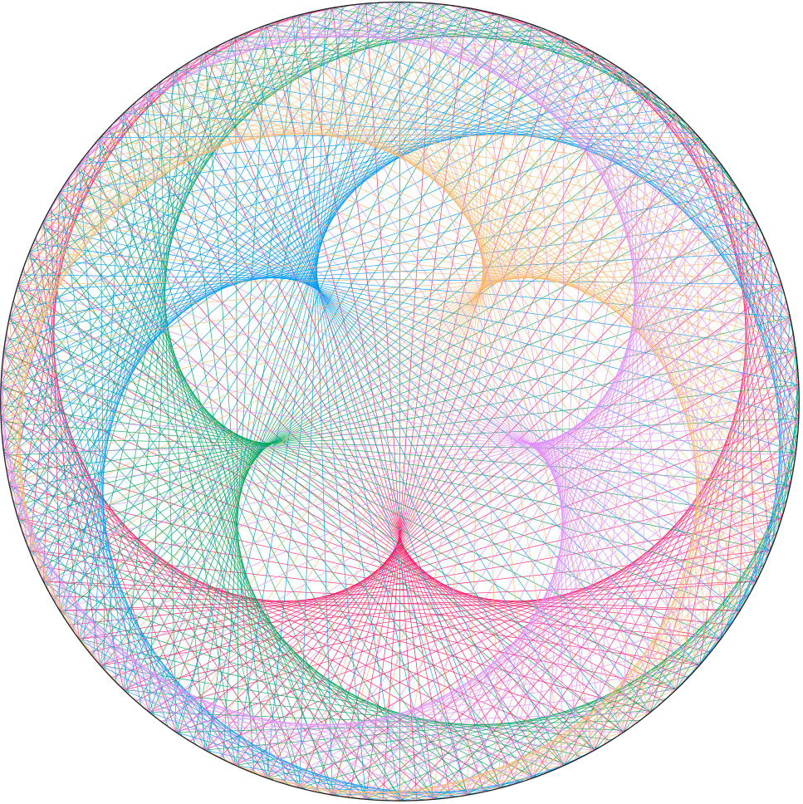
Beauté multiplicative modulaire

Slide 3
Préalables
Géométrie analytique
Trigonométrie
Arithmétique modulaire
Programmation (GeoGebra + javascript)

Slide 4
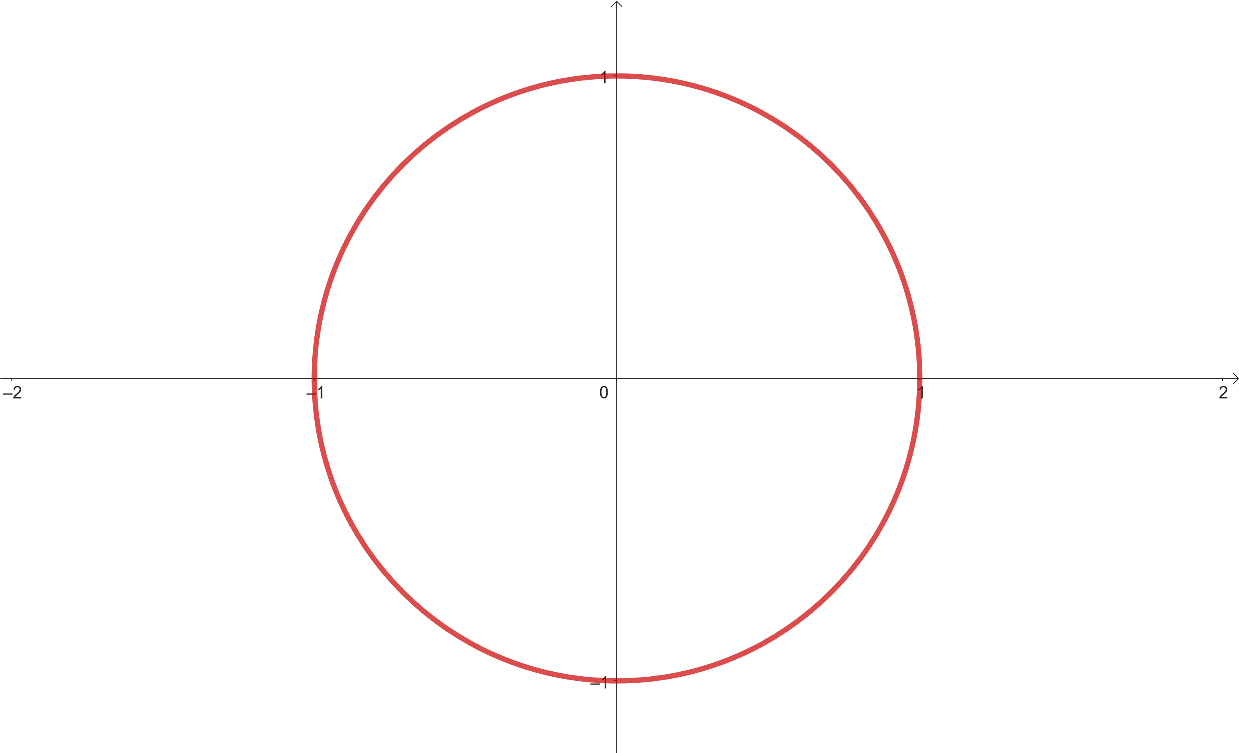
Équation d’un cercle de rayon 1 centré à l’origine (cercle trigonométrique)

Slide 5
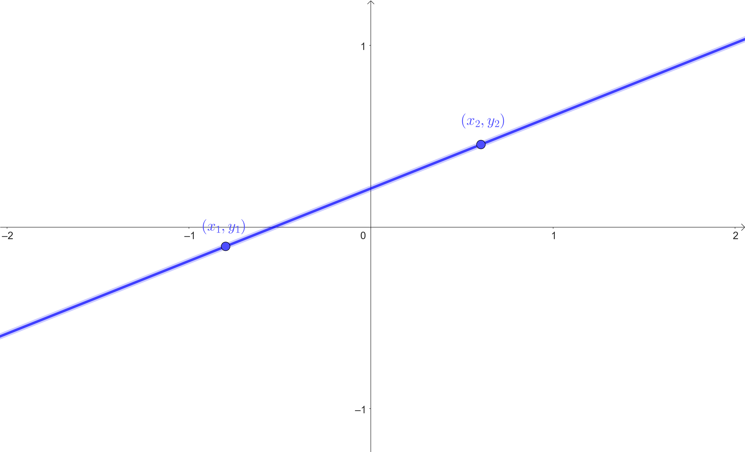
Équation d’une droite passant par les points $\left(x_{1}, y_{1}\right)$ et $\left(x_{2}, y_{2}\right)$

Slide 6
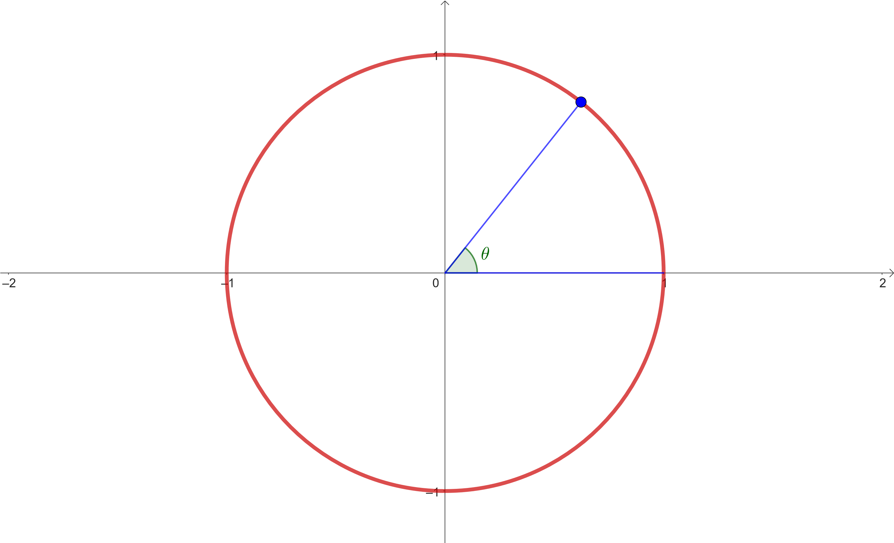
Coordonnées d’un point sur le cercle trigonométrique

Slide 7
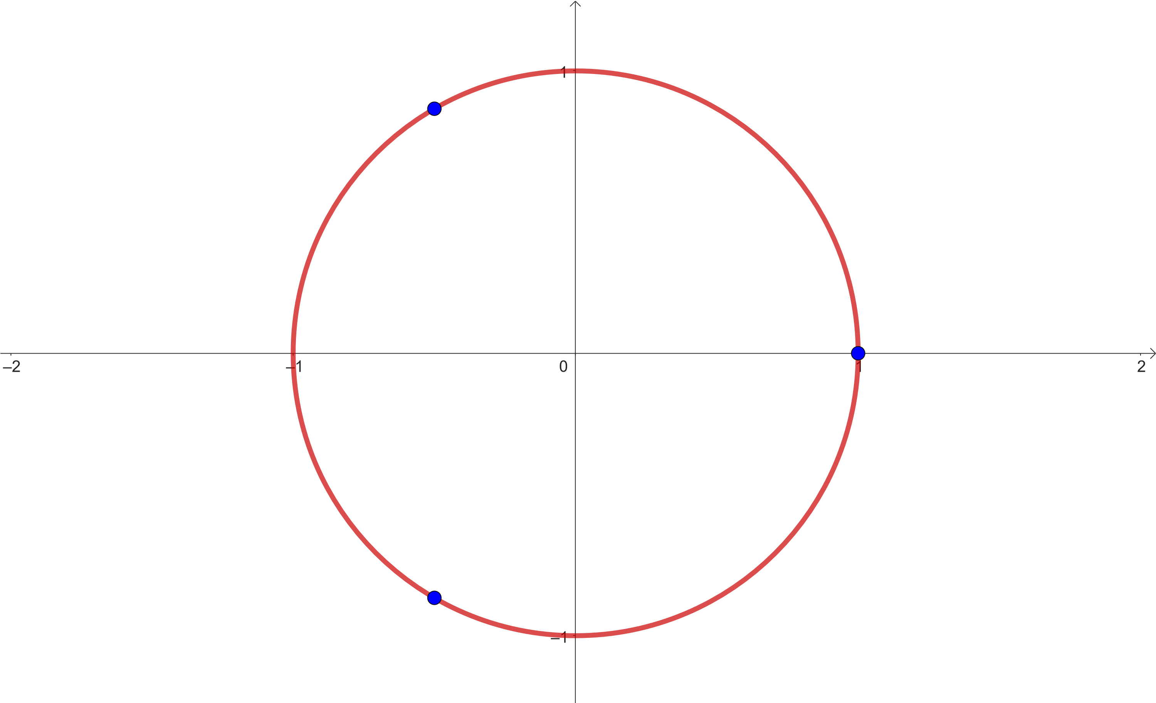
Coordonnées de ces trois points équidistants sur le cercle trigonométrique

Slide 8
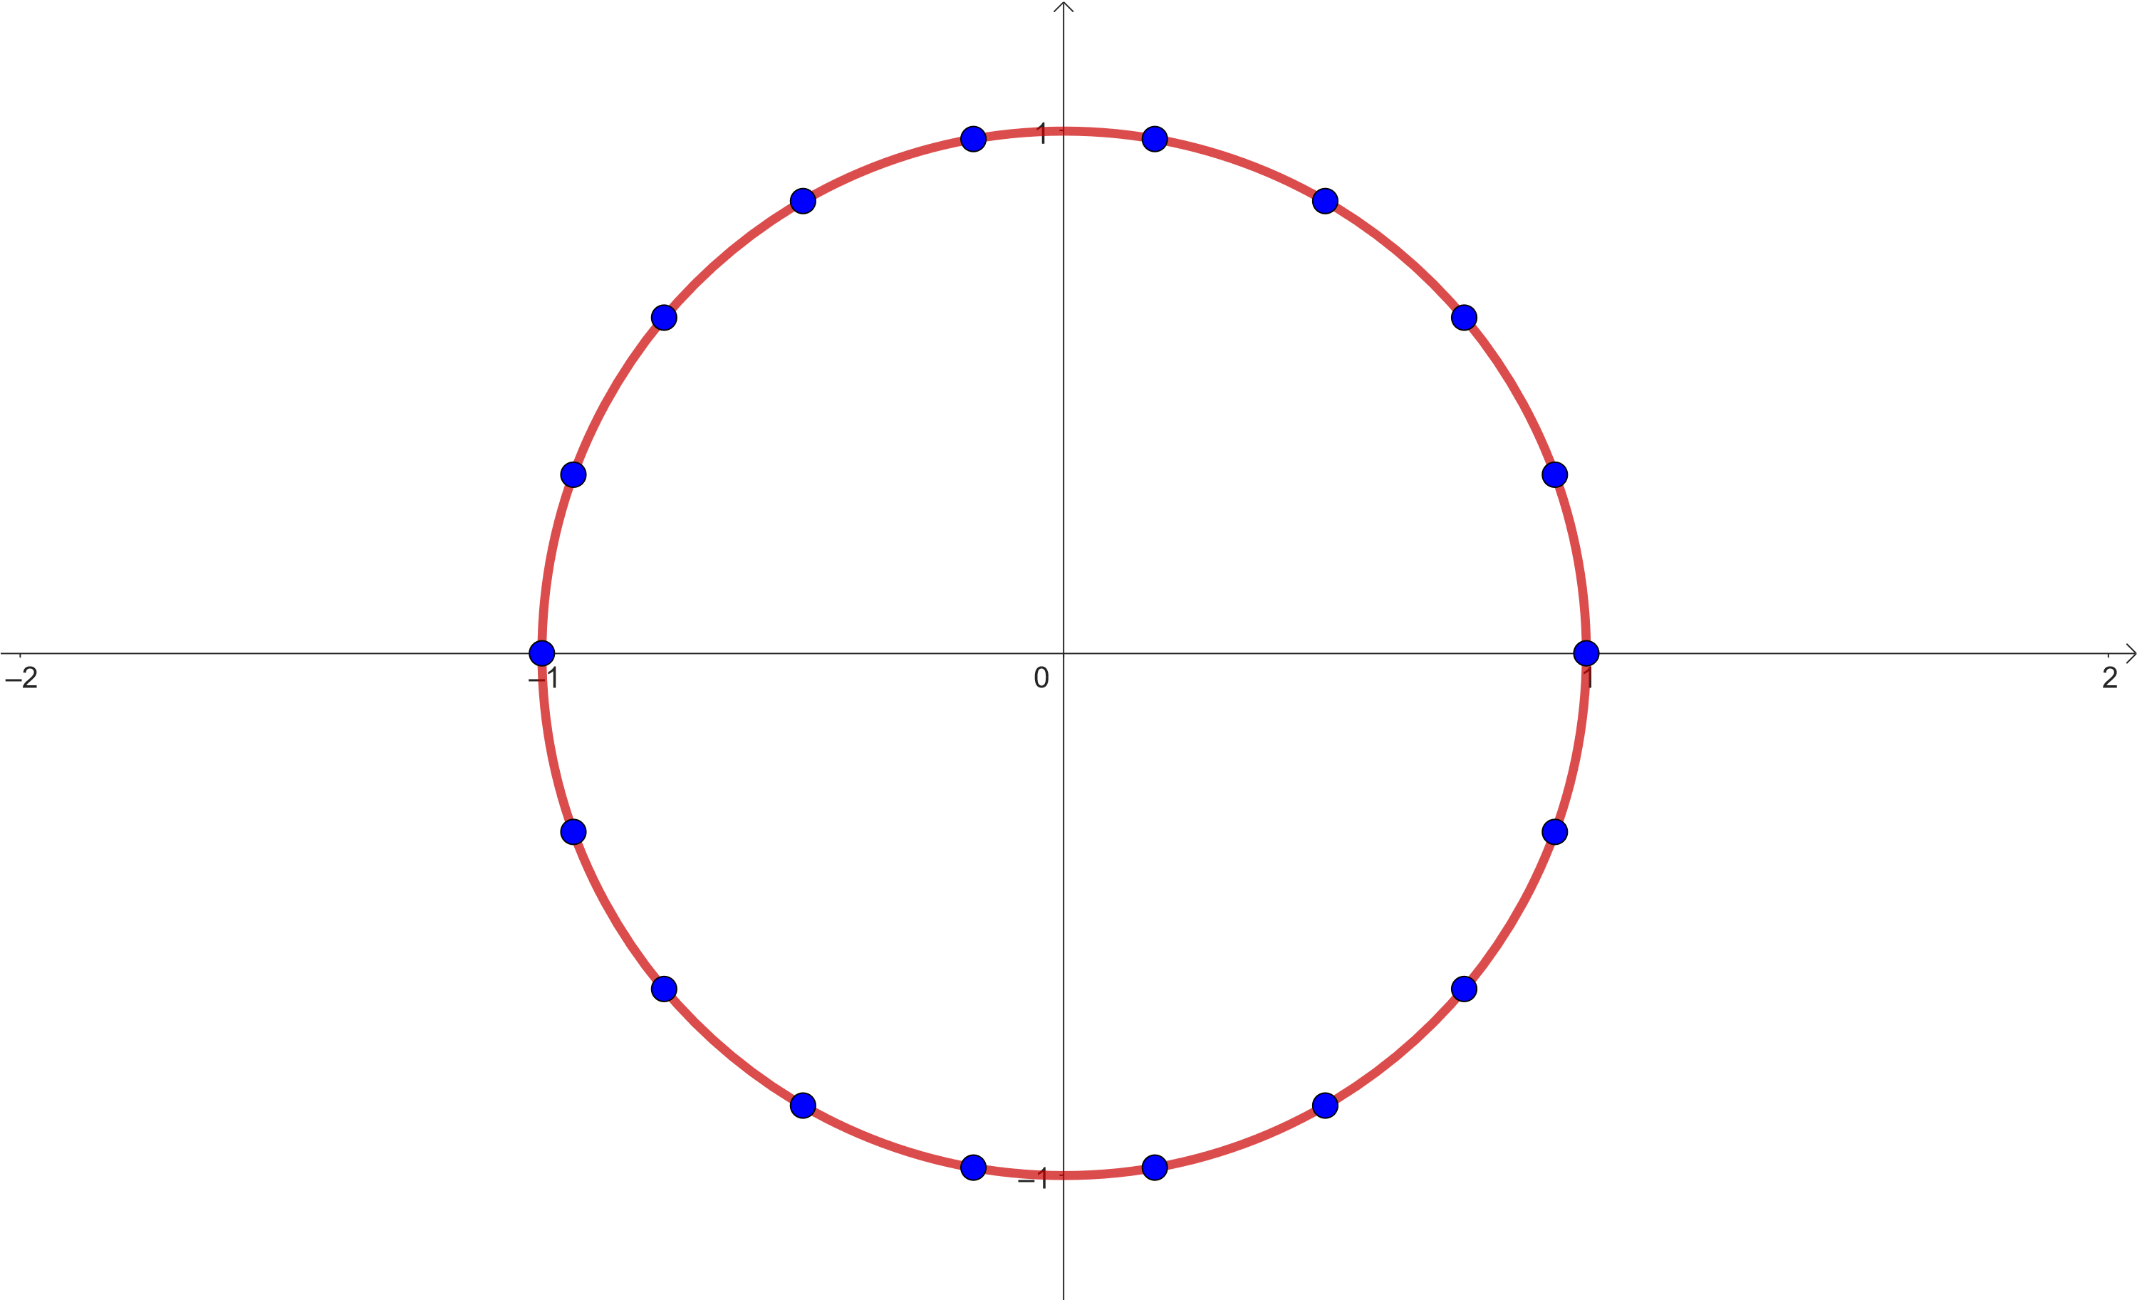
Coordonnées de $k$ points équidistants sur le cercle trigonométrique

Slide 9
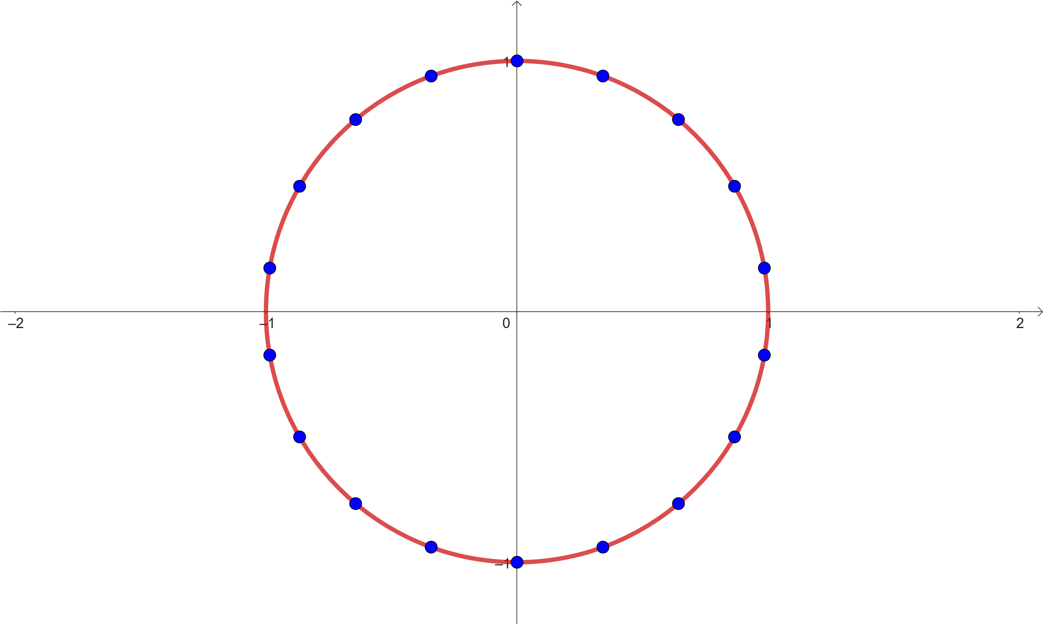
Coordonnées de $k$ points équidistants sur le cercle trigonométrique

Slide 10
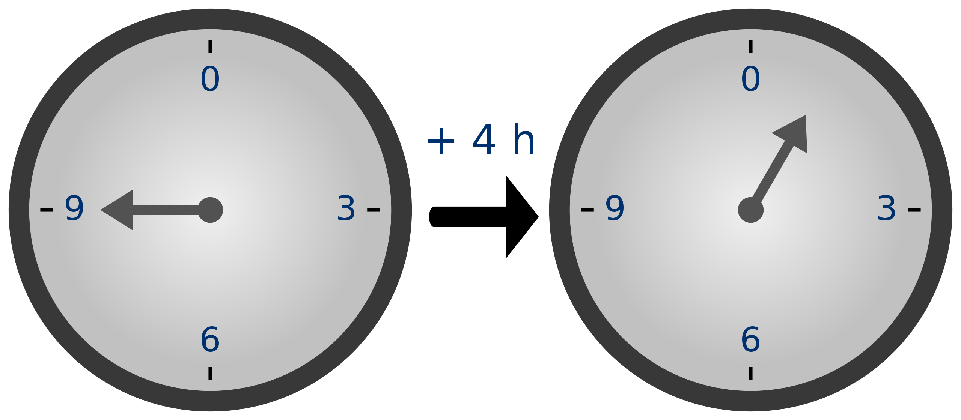
Arithmétique modulaire

Slide 11
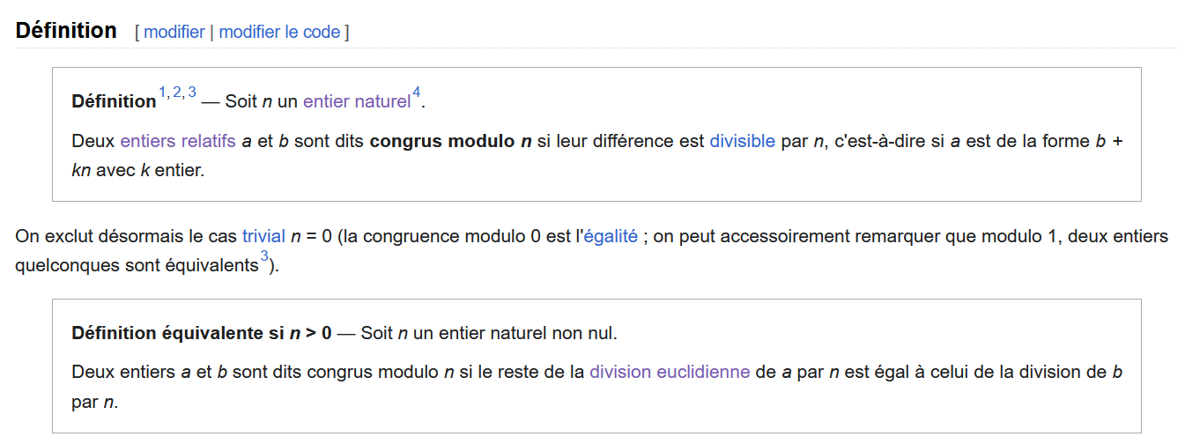
Arithmétique modulaire

Slide 12
La face cachée des tables de multiplication Micmaths

Slide 13
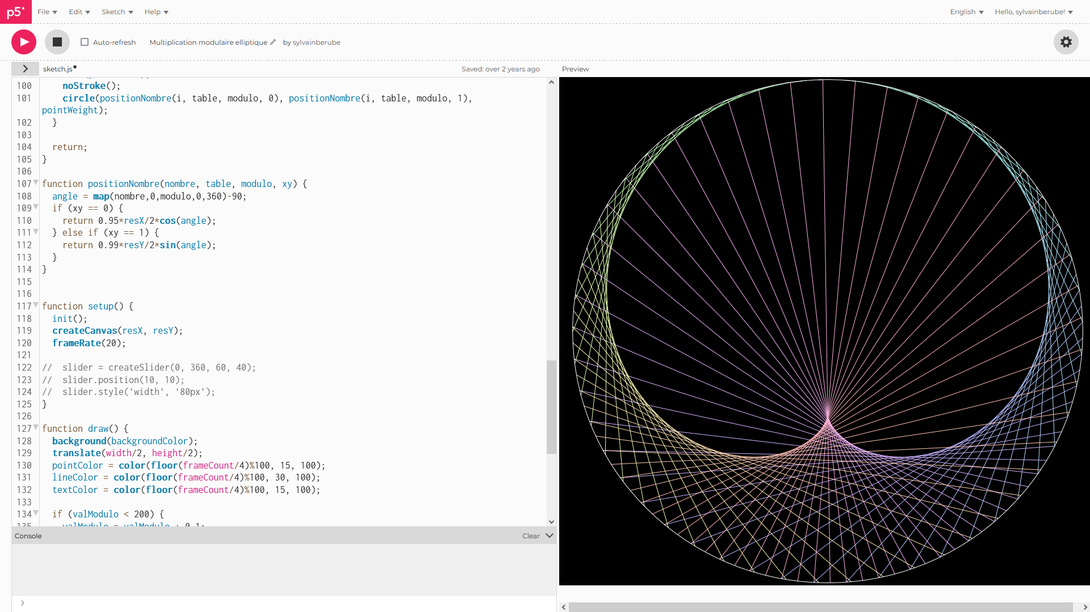

Slide 14
Maths sur YouTube
24 avril 2023

